Slide 1
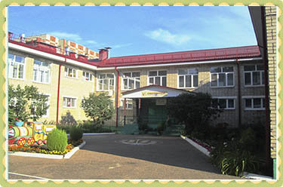
«Как хорошо у нас в детском саду!»

Slide 2
ОАО «РЖД» Детский сад №89 Адрес: проспект Ленина 54 А

Slide 3
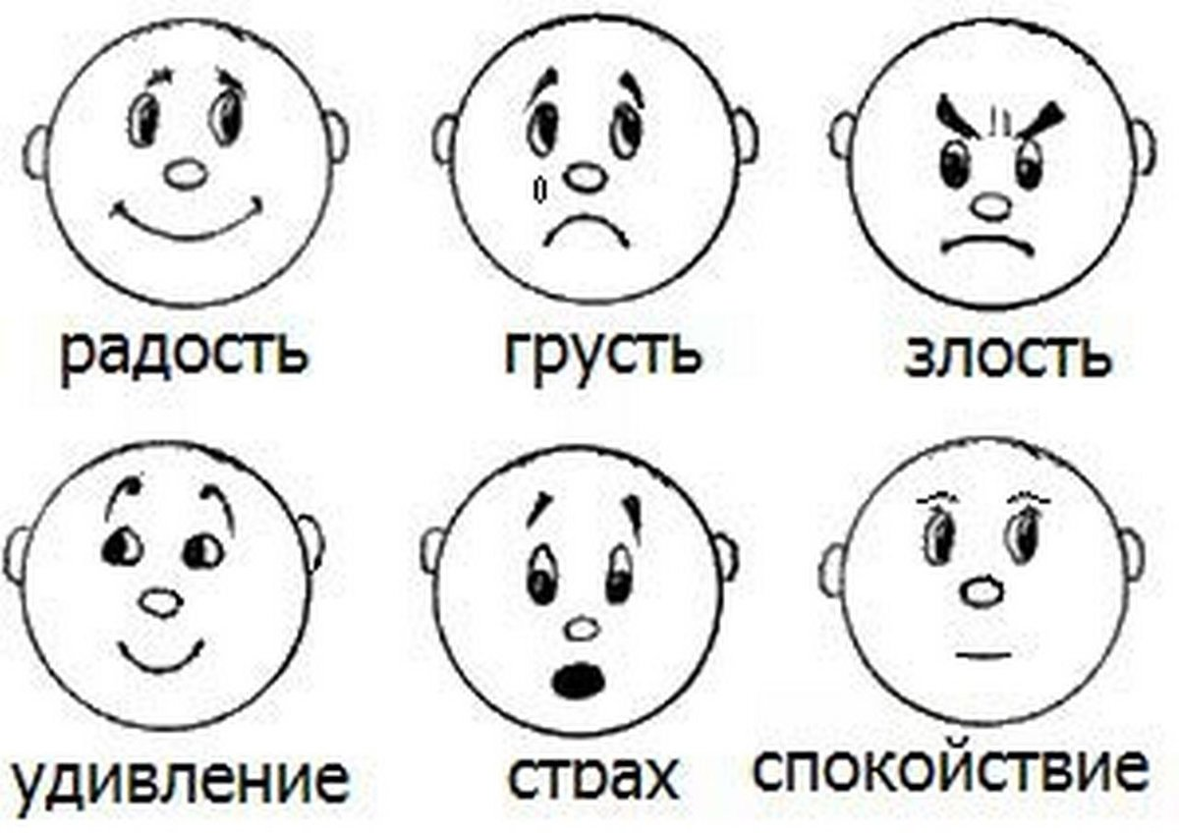

Slide 4
Сотрудники детского сада

Slide 5
Воспитатели (Елена Владимировна Ольга Юрьевна

Slide 6
Заведующая (Светлана Викторовна)

Slide 7
Логопед(Татьяна Владимировна)

Slide 8
Музыкальный руководитель (Ольга Валентиновна)

Slide 9
Помощница воспитателя (Елена Александровна)

Slide 10
Повар

Slide 11
Методист (Дина Николаевна Елена Станиславовна)

Slide 12
Инструктор по физкультуре (Ирина Владимировна)

Slide 13
Кастелянша (Зоя Геннадьевна)

Slide 14
Прачка

Slide 15
Дворник (Сергей Геннадьевич)

Slide 16
Сторож

Slide 17
Психолог (Ирина Викторовна)

Slide 18
Завхоз (Надия)

Slide 19
Медсестра (Старшая- Елена Васильевна; Ольга Владимировна)

Slide 20
История детского сада
Детский сад расположен в городе Ярославле – жемчужине «Золотого кольца» древнерусских городов, с 1000-летней историей, расположенного на «Волге широкой, на Стрелке высокой». Отсюда начинается путь к кладовым Крайнего Севера, Сибири, Дальнего Востока, идет управление сложным железнодорожным хозяйством.
Здание детского сада сдано в эксплуатацию в марте 1976 года как Ясли – сад №125 Северной железной дороги для комплектования детьми Ярославского электоровозоремонтного завода, Локомотивного и Вагонного депо станции Ярославль и др.

Slide 21
История детского сада
В 2019 году был сделан косметический ремонт групповых помещений, музыкального зала, лестничных маршей, приобретена детская игровая мебель, новые шкафчики в раздевальные комнаты, обновлена посуда, обустроена территория детского сада.

Slide 22
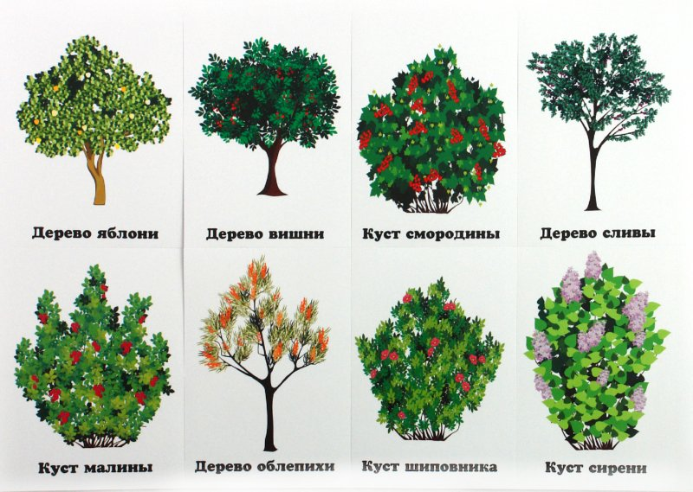
Деревья и кустарники

Slide 23
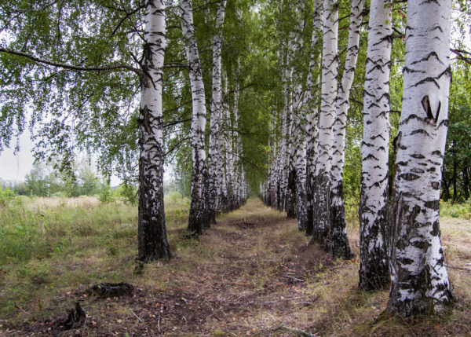
Береза

Slide 24
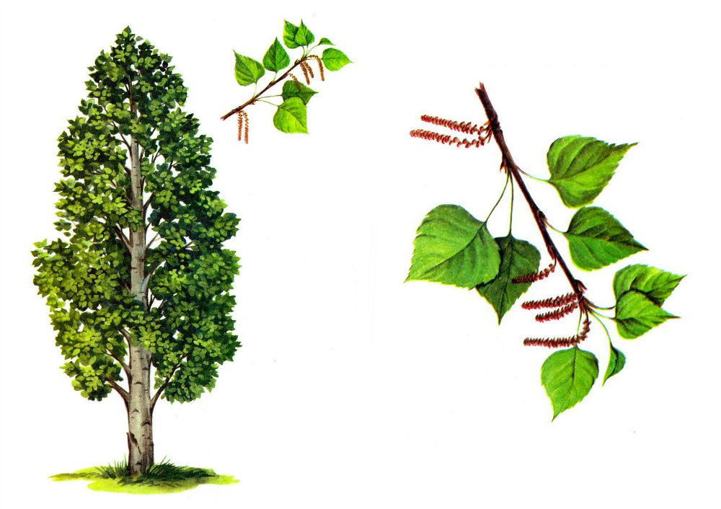
Тополь

Slide 25
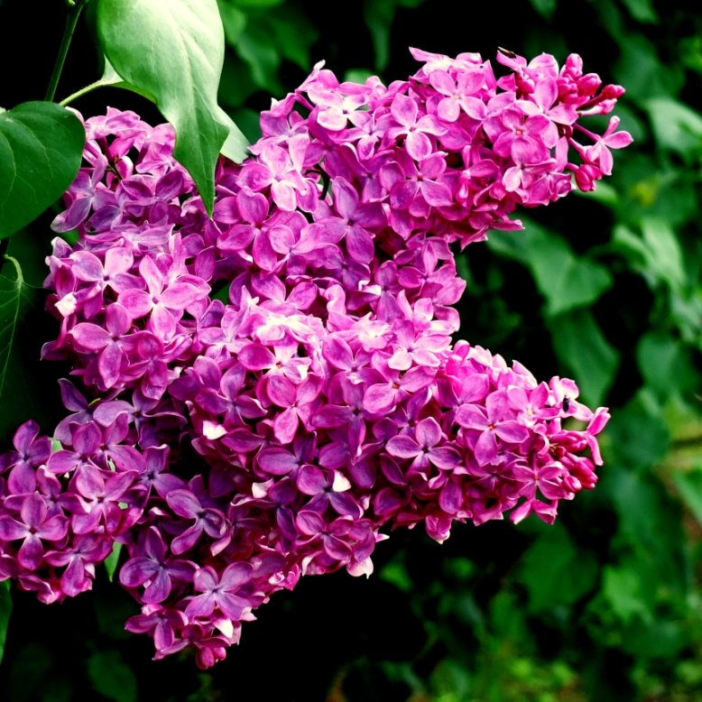
Сирень

Slide 26
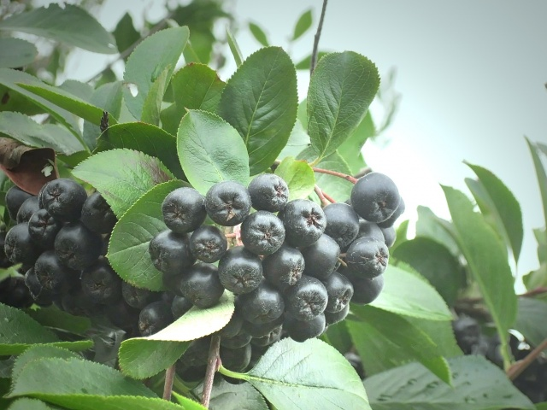
Черная рябина

Slide 27
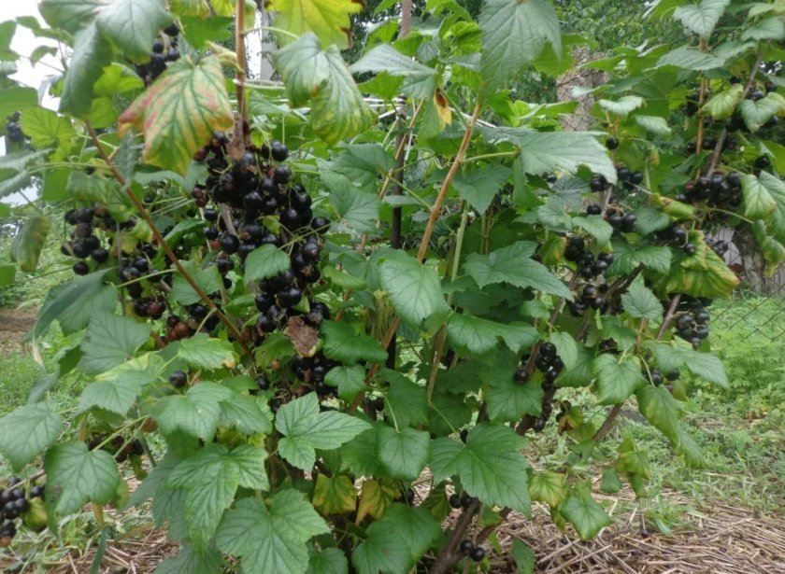
Смородина

Slide 28
Туя

Slide 29
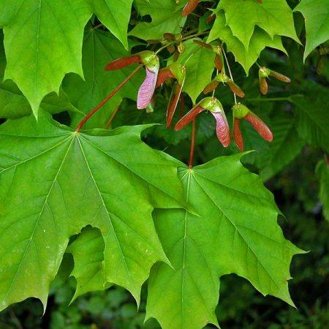
Клен

Slide 30
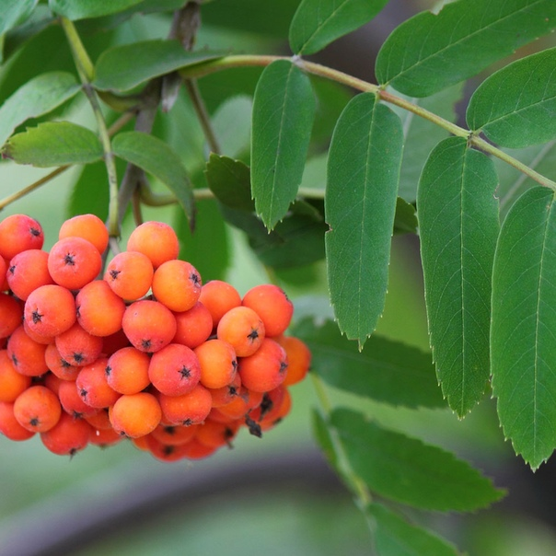
Красная рябина

Slide 31
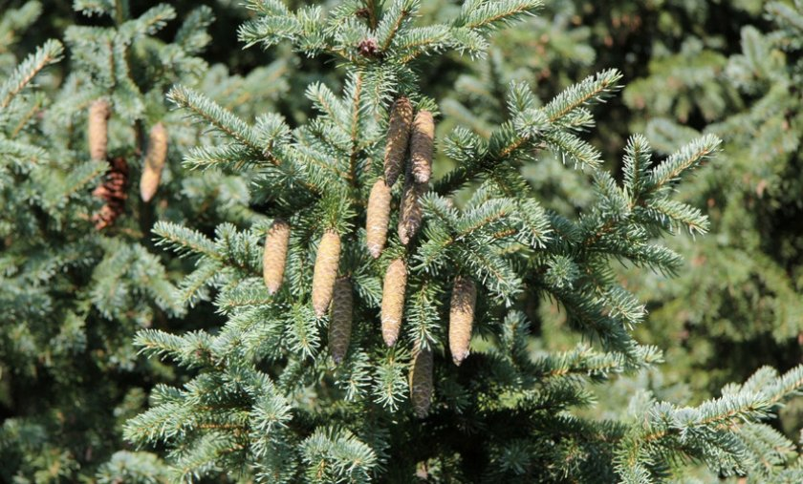
Ель

Slide 32
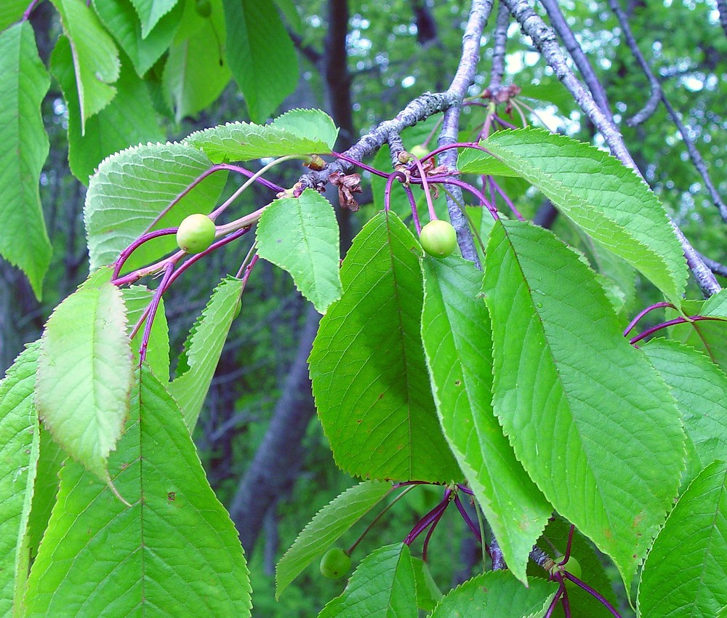
Вишня

Slide 33
Помещения детского сада

Slide 34
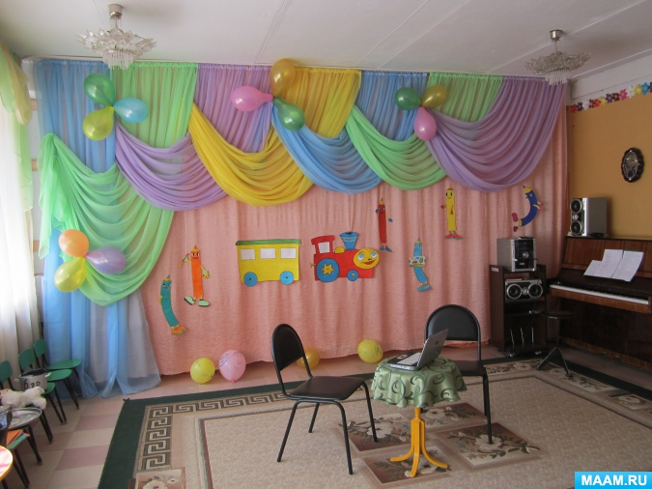
Музыкальный зал

Slide 35
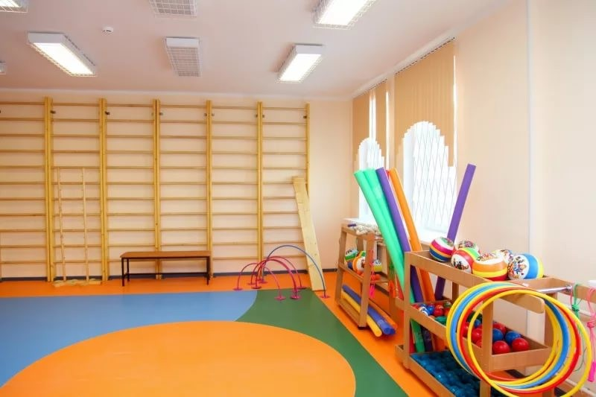
Спортивный зал

Slide 36
Кабинет заведующего

Slide 37
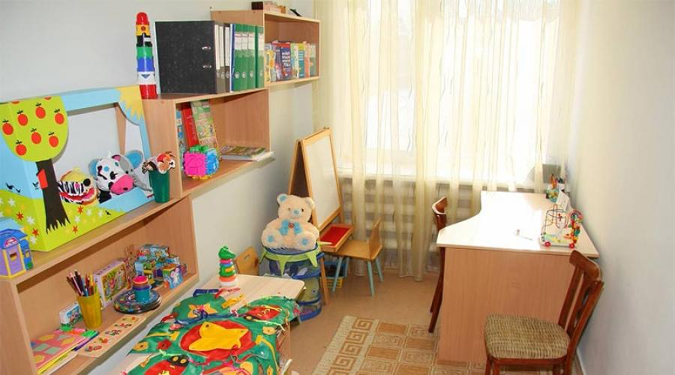
Кабинет психолога

Slide 38
Прачечная

Slide 39
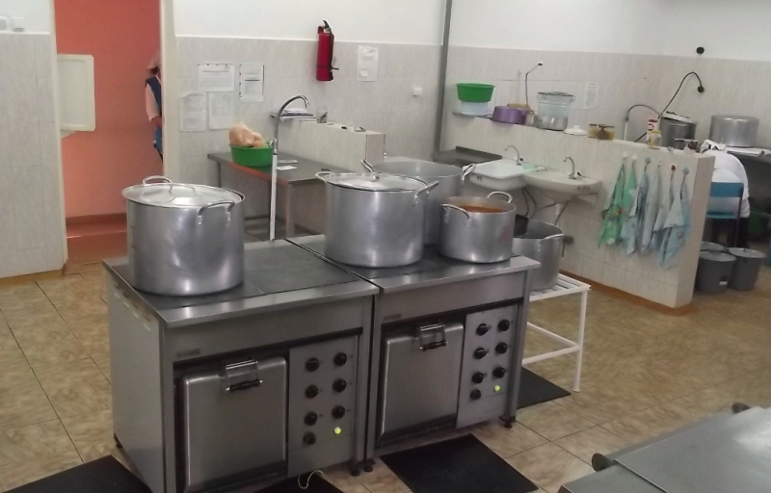
Кухня

Slide 40
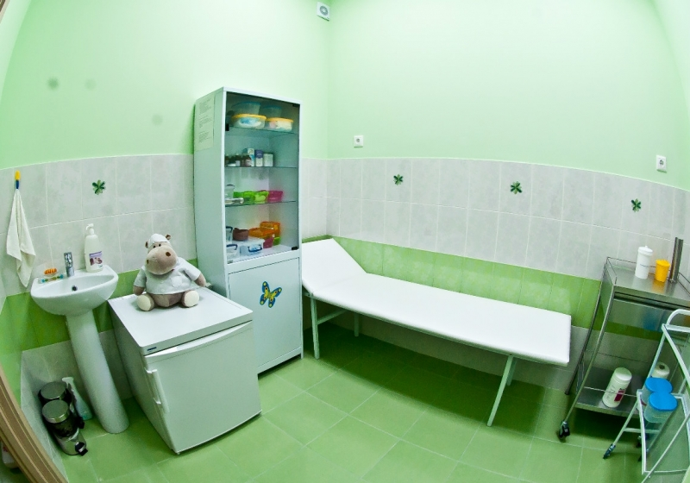
Медицинский кабинет

Slide 41
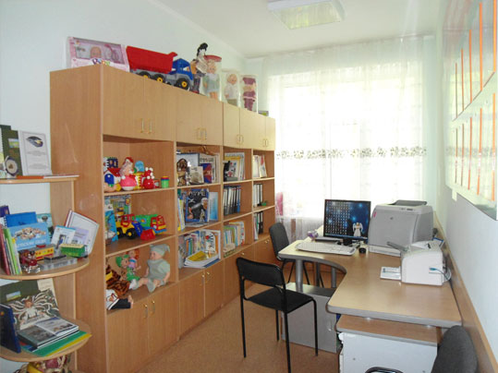
Кабинет методиста

Slide 42
Группа

Slide 43
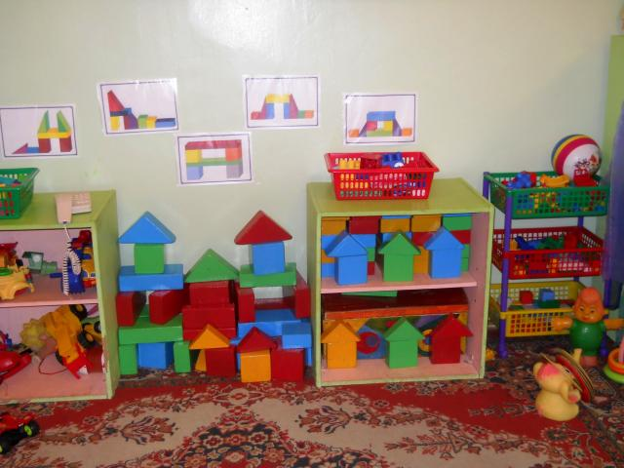
Игры в детском саду

Slide 44
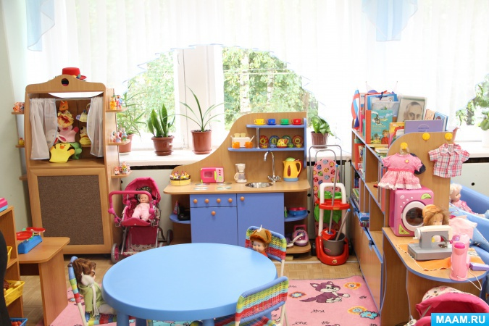
Игры

Slide 45
Игры

